Slide 1
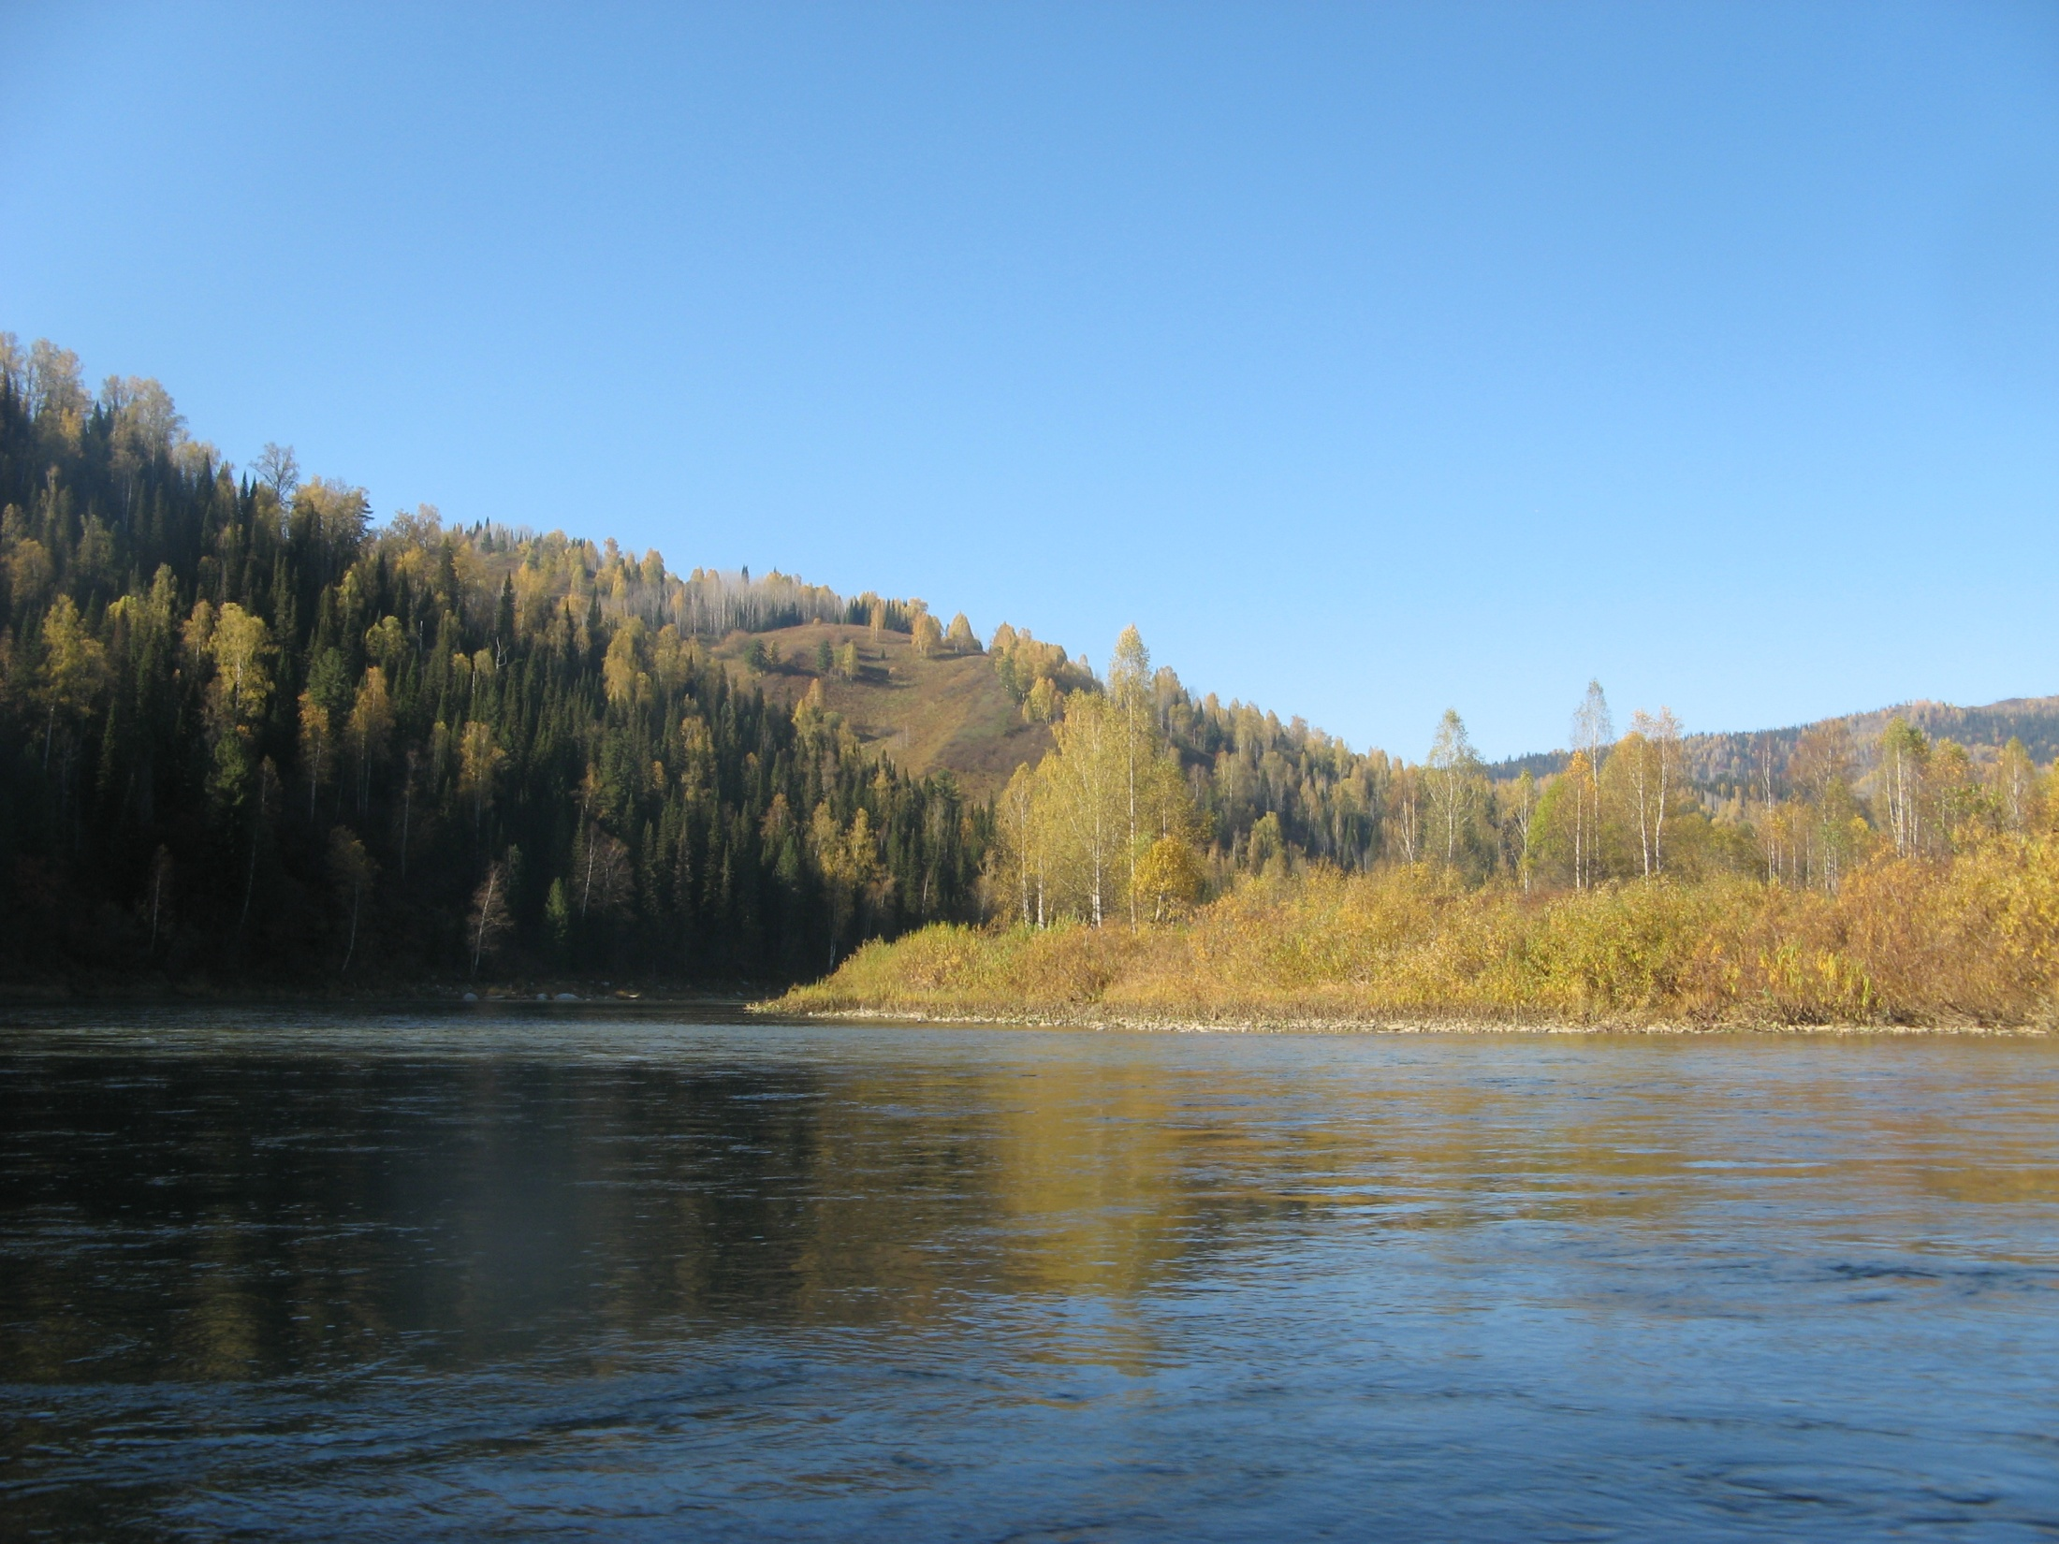
Презентация «Голубые просторы»
Выполнила: Чередниченко Татьяна Ивановна , учитель МБОУ «СОШ № 92» г.Кемерово.

Slide 2
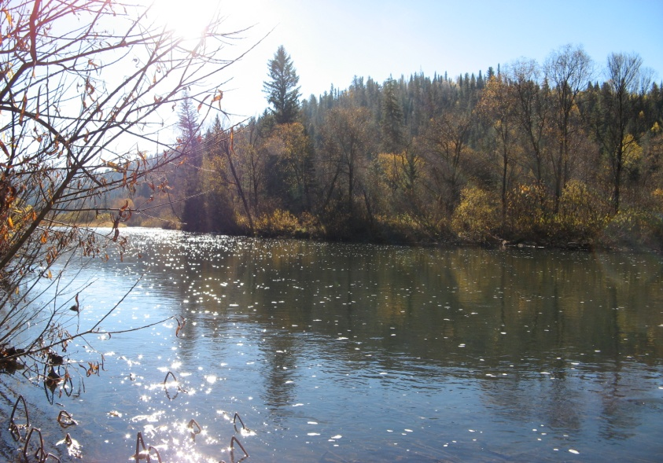
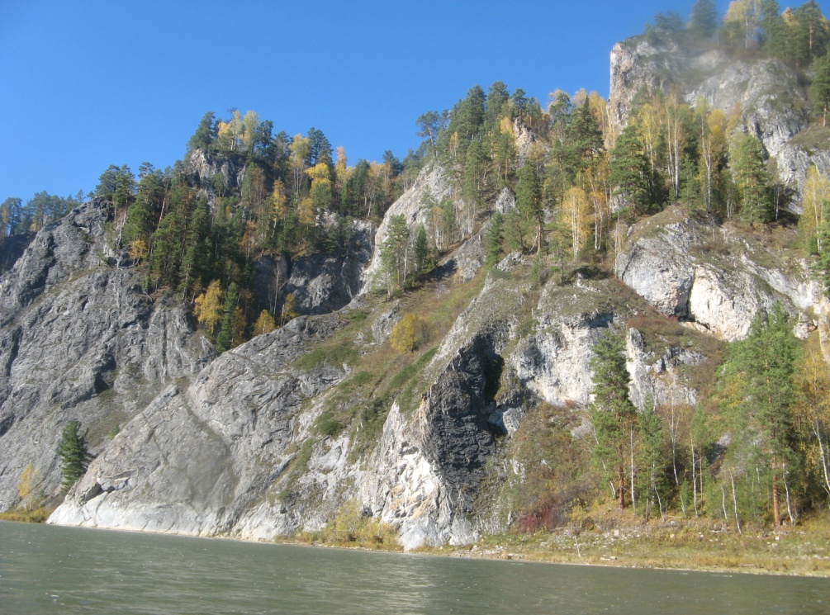
Есть в Кемеровской области уникальная река. Это река Мрассу - одна из самых многоводных и живописных рек Горной Шории, расположенный в южной части Кемеровской области на стыке Алтая и Саян, географически входит в горную систему Алтая.

Slide 3
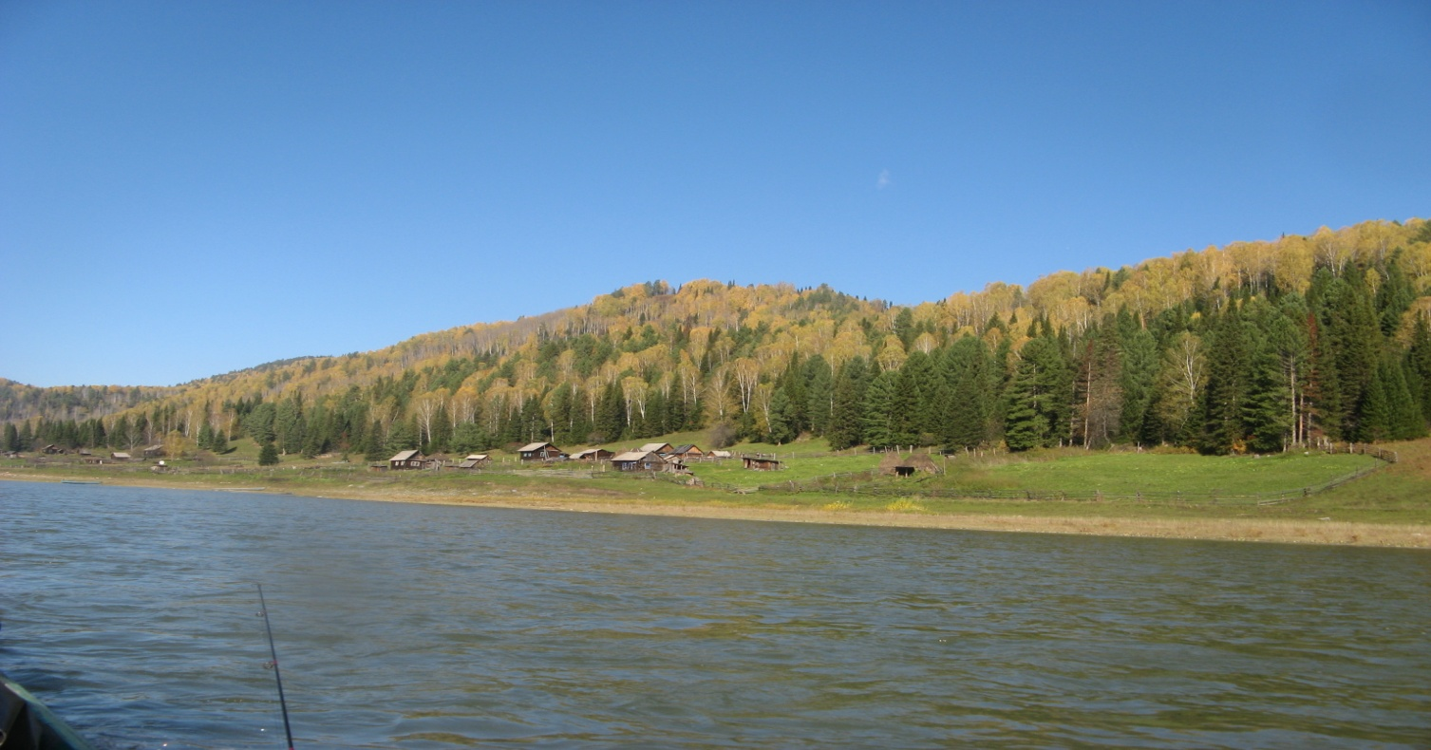
Река Мрассу является левым притоком реки Томь. Длина реки составляет 338 километров.
Скорость течения на всей реке большая, на порогах скорость течения увеличивается до 12-15 км/ч. Местного населения на реке немного, река населена в самом конце перед впадением в реку Томь.

Slide 4
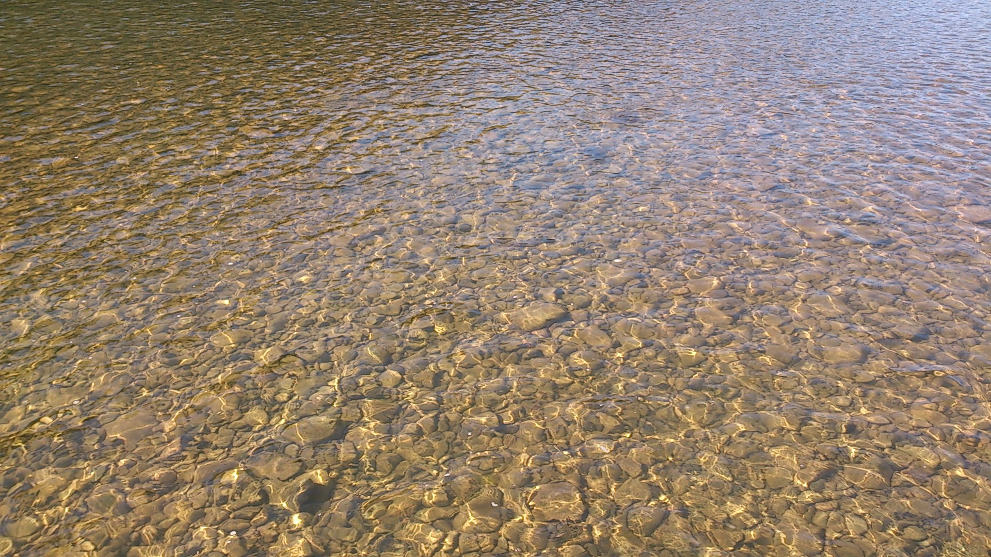
Мрассу питается горным снегом и родниками, в ее окрестностях прекрасная экологическая обстановка, поэтому вода в реке исключительно чиста и прозрачна. Ее можно пить сырой. Даже на глубине 4 метров четко видно дно и плавающие рыбки!
В Мрассу водятся таймень, хариус, ленок, окунь, щука, елец, сорога.

Slide 5
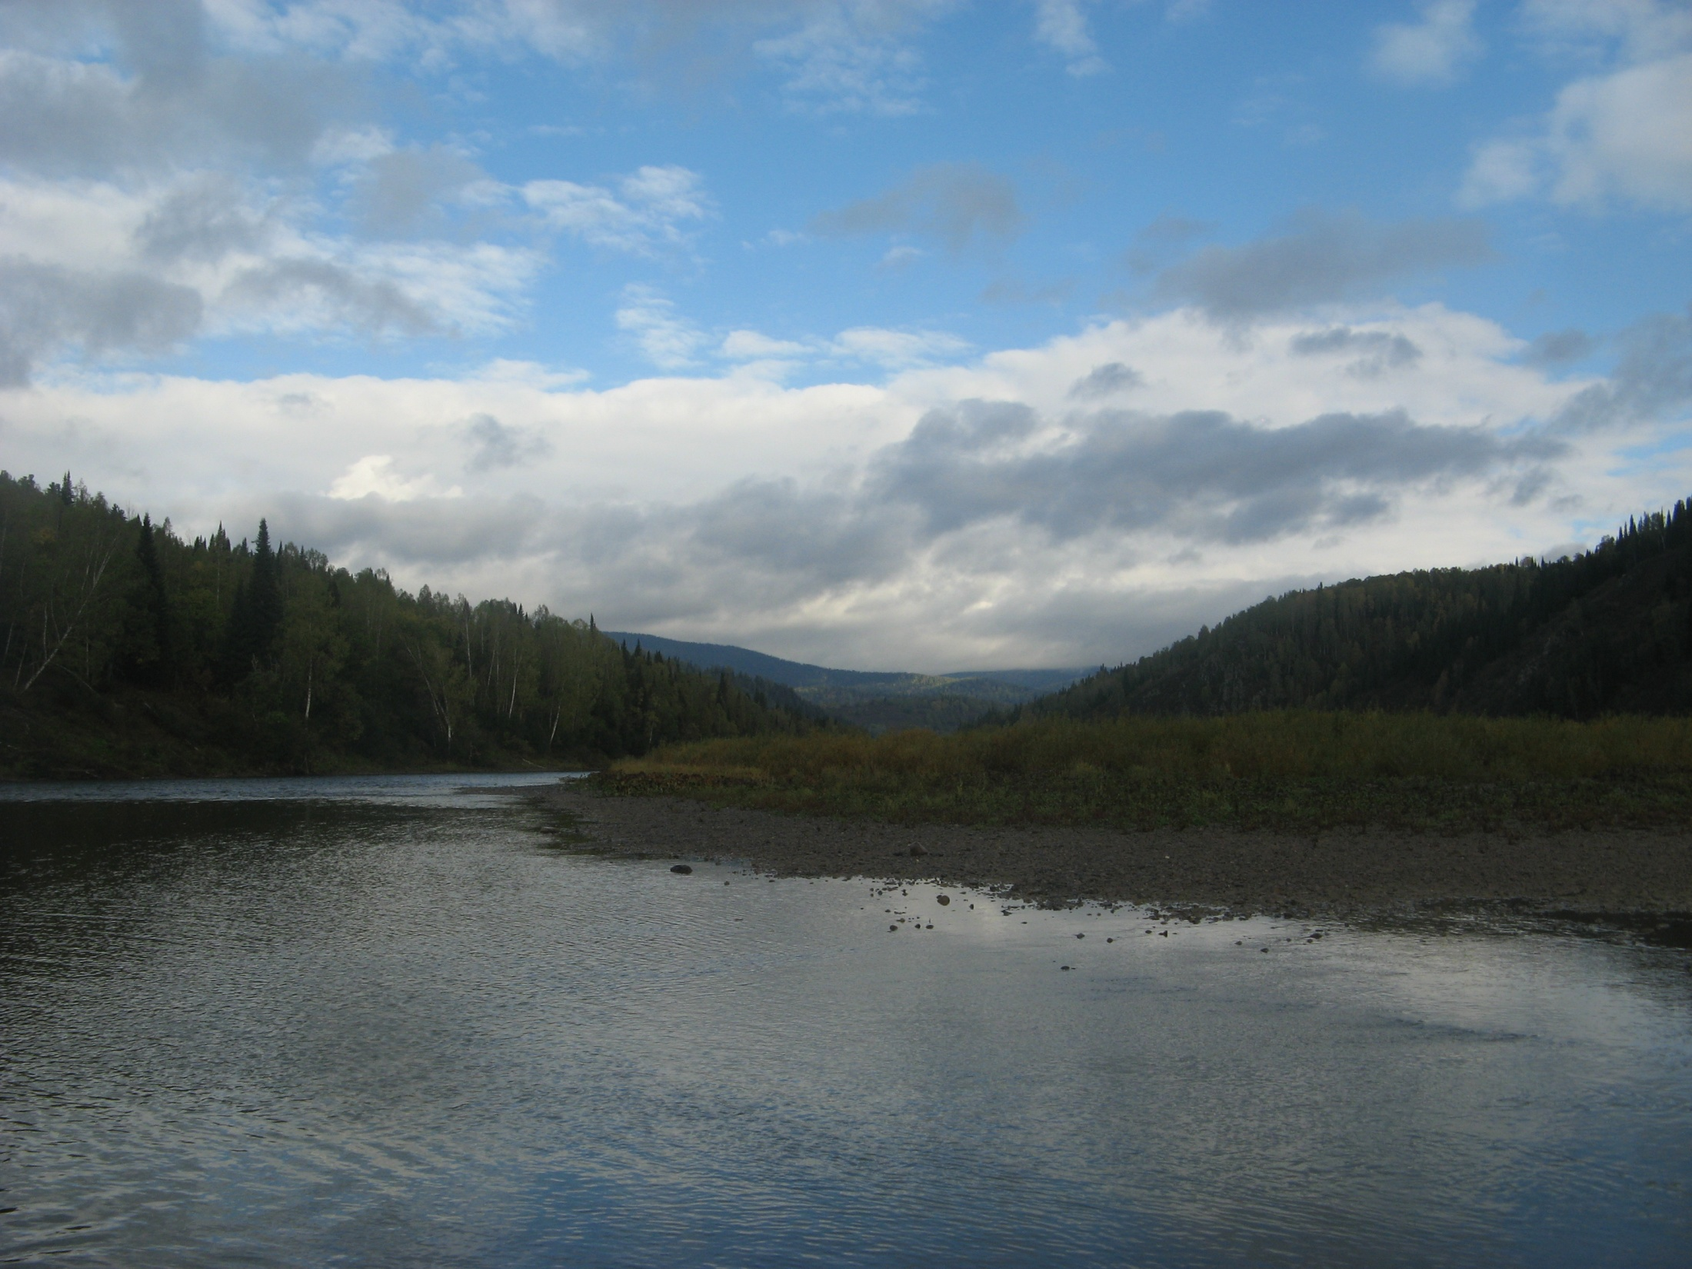
Мрассу – это кедровая река. «Мрас» это кедр, «су» — река. Добыча кедровых орехов — один из традиционных местных промыслов.

Slide 6
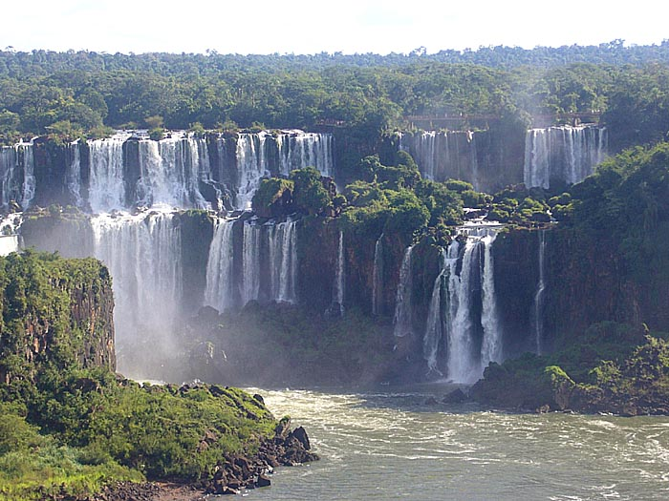
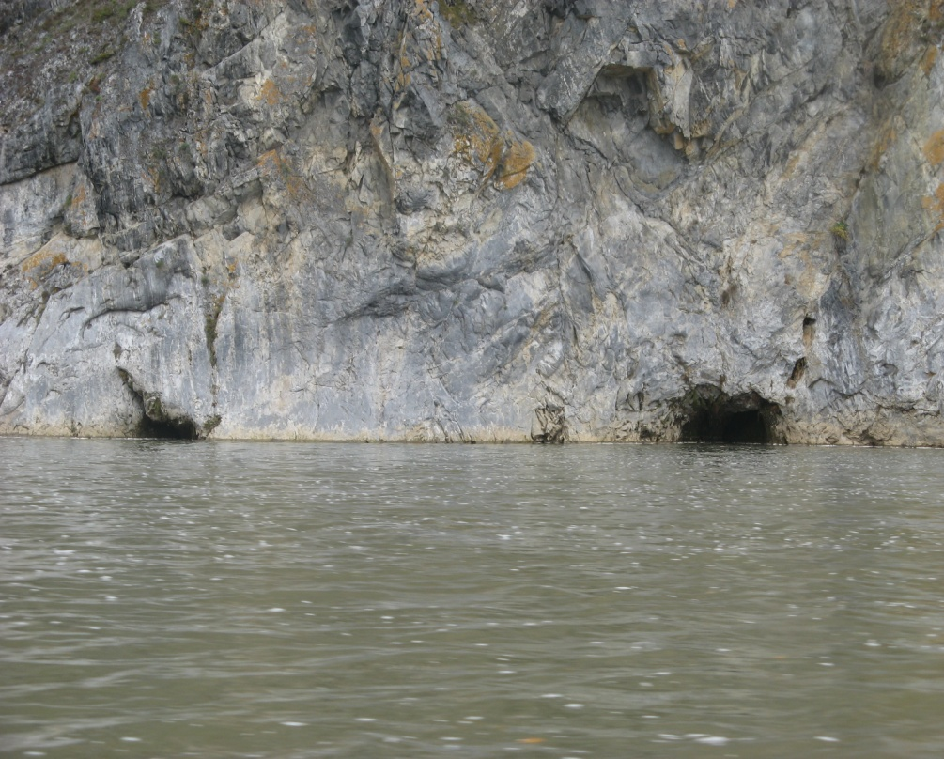
Ландшафты по берегам Мрассу отличаются удивительной красотой и разнообразием: здесь и тайга, и скалы, и район карстовых пещер, и водопады.

Slide 7
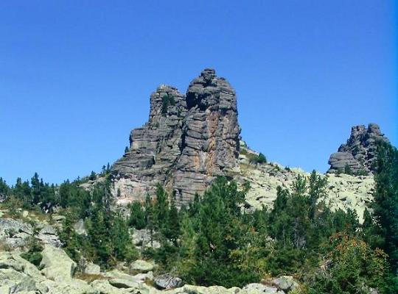
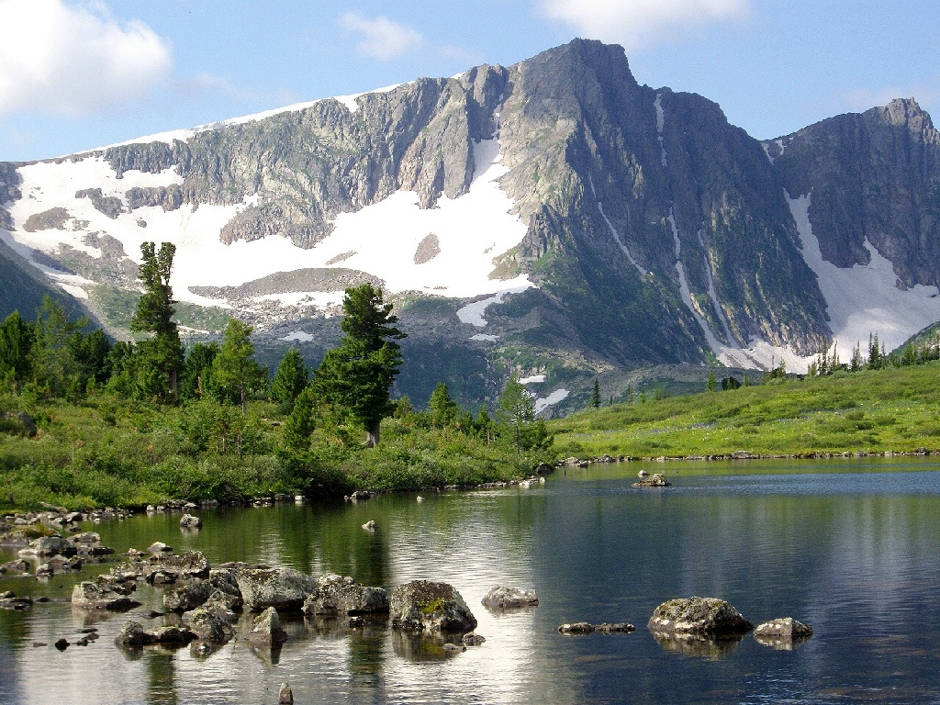
В бассейне реки Мрассу находится Шорский национальный парк. Многие уголки этих живописнейших мест сохранили свою первозданную природу.

Slide 8
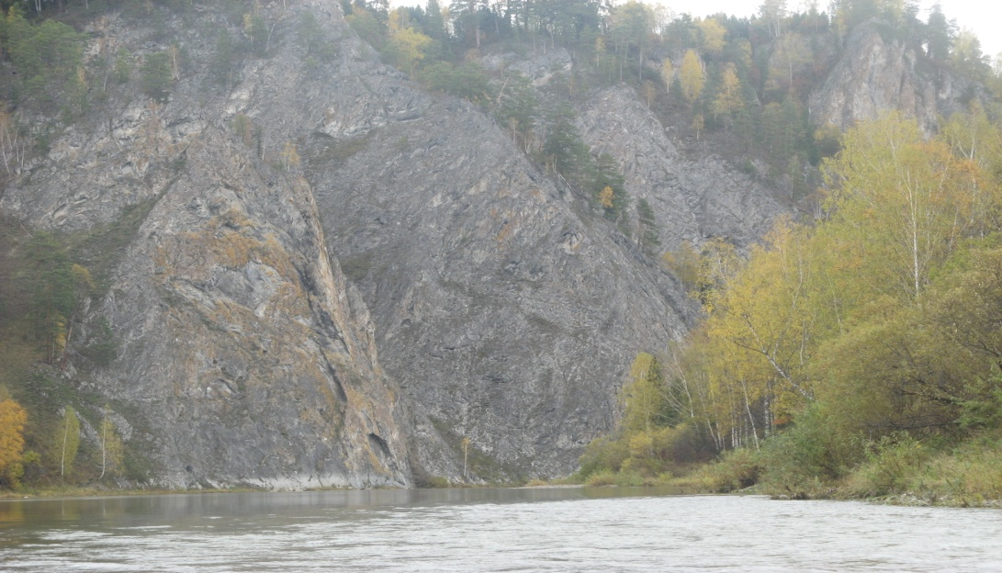
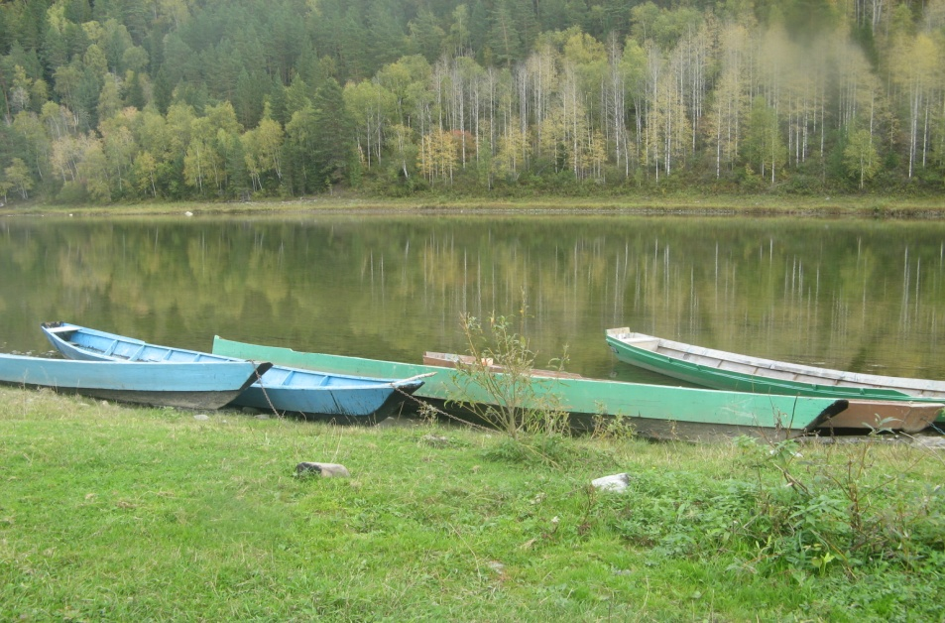
Долина Мрассу богата природными ископаемыми. Железо здесь добывали и обрабатывали еще в древности. В 1835 году поисковые партии открыли на Мрассу золотоносные месторождения. А в наши дни главная «золотая жила» реки — туризм.

Slide 9
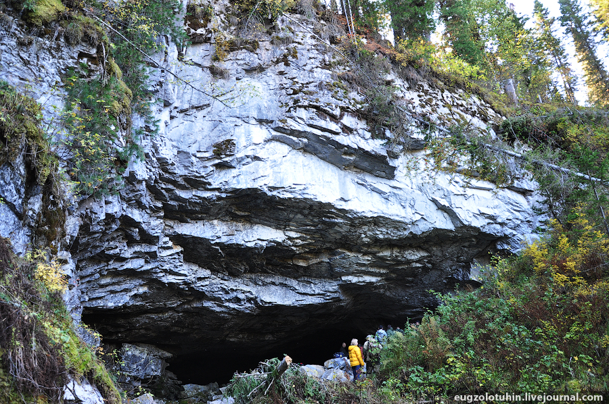
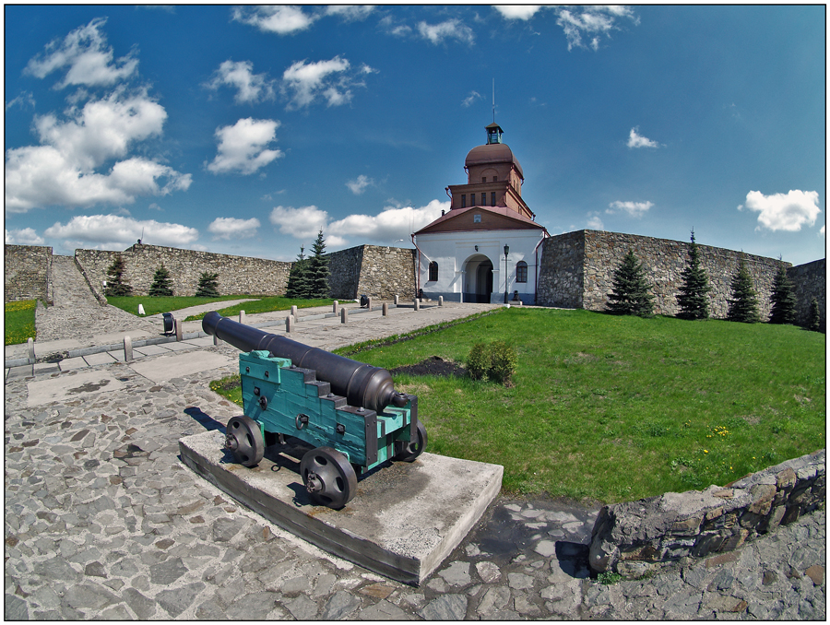
На маршруте «Верхняя Мрассу» река еще не набрала свою силу. Здесь часто не хватает глубины даже для надувных судов и каяков. Зато места очень живописные — на трассе находятся пещеры и заимка Белого шамана. Длина этого участка — примерно 110 км.

Slide 10
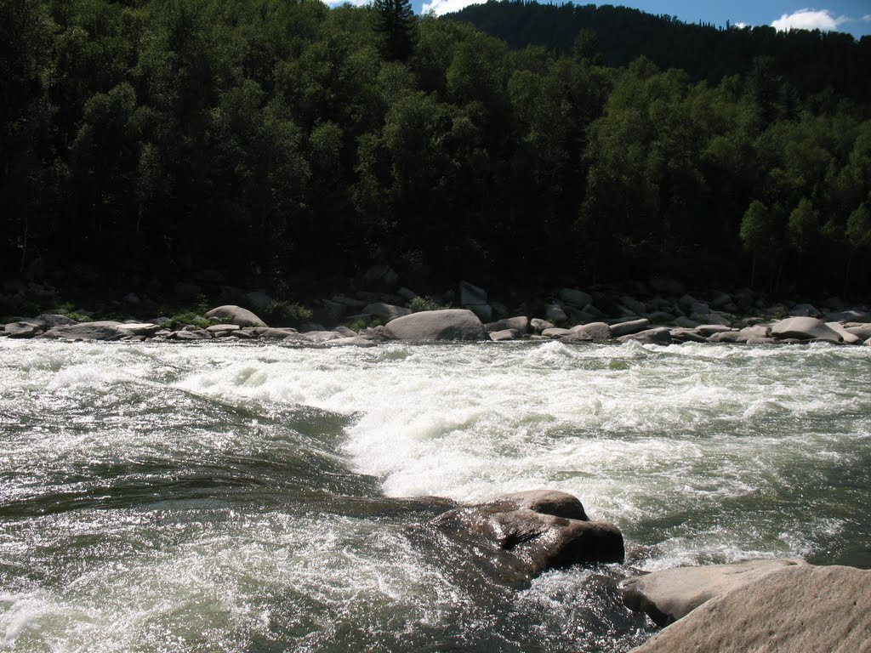
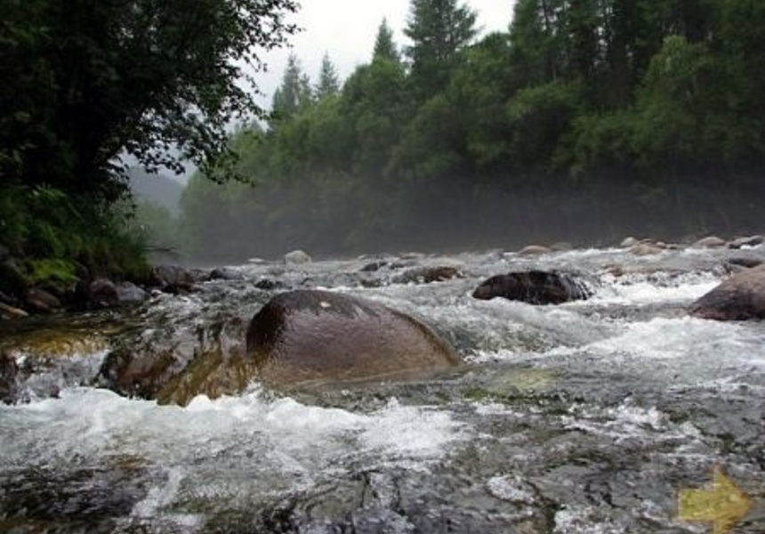
«Средняя Мрассу» подходит для семейного
отдыха. По пути будет множество памятников
природы — таких, как скала Медная и Сагинский
водопад.
«Нижняя Мрассу» считают самым увлекательным и
самым сложным. Здесь расположены Хомутовские
пороги, самые крутые в Кузбассе, длиной до 5 км.
В 10 км ниже Усть-Анзаса на берегу Мрассу можно увидеть другое произведение местной природы — Царские Ворота. Их еще называют Небесными воротами или Воротами богов.

Slide 11
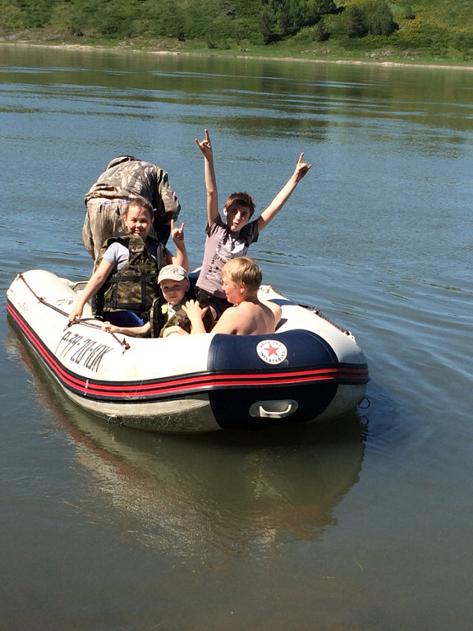
« …Река берёт, подносит и дарит,
Всё то, о чем её благодарит
Трудолюбивый скромный шор-кижи:
Лесные прямоствольные кряжи,
И выдры серебристые меха,
И синюю руду на лемеха,
И хариусов полные котцы,
И серебра литого бубенцы…»

Slide 12
Интернет ресурсы:
http://relax-live.ru/viewpage.php?page_id=75
ru.wikipedia.org›Мрассу
travellers.ru›reka-mrassu
NovosibirskGid.ru›nature/river/reka-mrassu-mras…
ru.wn.com›Мрассу_(река)
Фотографии сделаны Осинцевым Е.В.

